Slide 1
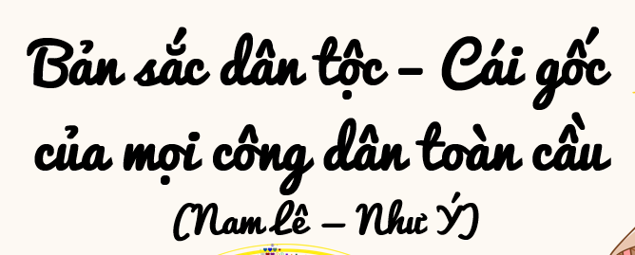
Bản sắc dân tộc – Cái gốc của mọi công dân toàn cầu
(Nam Lê = Như Ý)

Slide 2
HOẠT ĐỘNG 1
KHỞI ĐỘNG

Slide 3
Theo em, một công dân toàn cầu có thể có những cơ hội và thách thức gì?

Slide 4
HOẠT ĐỘNG 2
HÌNH THÀNH KIẾN THỨC

Slide 5
Trải nghiệm cùng văn bản
“Bản sắc dân tộc: cái gốc của mọi công dân toàn cầu”

Slide 6
1. Tác giả và xuất xứ
- Tác giả: Nam Lê – Như Ý

Slide 7
2. Văn bản
PHIẾU HT 01: Tìm hiểu khái quát văn bản Đọc văn bản Bản sắc dân tộc: cái gốc của mọi công dân toàn cầu và trả lời các câu hỏi sau:
Câu hỏi tìm hiểu | Trả lời
- Nêu xuất xứ, thời điểm ra đời (nếu có) của văn bản. | .........................
- Xác định thể loại, phương thức biểu đạt chính của văn bản. | ........................
- Nêu đề tài của văn bản. | ........................
- Nêu bố cục của văn bản | ……………….

Slide 8
a. Đọc văn bản
- Đọc
- Tìm hiểu từ khó (sgk, tr. 16, 17)

Slide 9
b. Xuất xứ
Theo Bản sắc dân tộc: cái gốc của mọi công dân toàn cầu cầu, https://giaoducthoidai.vn/, ngày 03/11/2019)
c. Thể loại
Văn bản nghị luận về một vấn đề đời sống
e. Đề tài
Bản sắc văn hoá và vấn đề toàn cầu
d. Phương thức biểu đạt chính
Nghị luận

Slide 10
2. Bố cục: 2 phần
- Phần 1: Từ đầu đến “những thách thức lớn nhất của thế giới”.
- Phần 2: còn lại.

Slide 11
III. Suy ngẫm và phản hồi
1. Hệ thống luận đề, luận điểm, lí lẽ, bằng chứng của VB
Luận đề: | Luận điểm | Lí lẽ và bằng chứng
 | Luận điểm 1: | - Lí lẽ:....................... - Bằng chứng: ..............
 | Luận điểm 2: | ......................... .........................

Slide 12
a. Mối liên hệ giữa luận đề, luận điểm, lí lẽ, bằng chứng của VB
Luận đề Sự dung hoà giữa giá trị truyền thống và hội nhập quốc tế đối với mỗi công dân toàn cầu | Luận điểm | Lí lẽ và bằng chứng
 | Luận điểm 1: Khi một người nói rằng “tôi là công dân toàn cầu”, có nghĩa là những việc anh ta đã và đang làm góp phần làm nên một thế giới tốt đẹp hơn. | - Lí lẽ: Những công dân toàn cầu tương lai sẽ không chỉ chèo lái con tàu đất nước mà còn tham gia vào những công việc chung, ở phạm vi toàn cầu bởi lẽ họ hiểu rằng có rất nhiều vấn đề nghiêm trọng ảnh hưởng đến nhân loại và những vấn đề đó chỉ có thể được giải quyết bởi những người tin rằng bản thân thuộc về nhân loại và sẵn sàng hành động vì niềm tin đó để giải quyết những thách thức lớn nhất của thế giới.

Slide 13
Luận đề Sự dung hoà giữa giá trị truyền thống và hội nhập quốc tế đối với mỗi công dân toàn cầu | Luận điểm | Lí lẽ và bằng chứng
 | Luận điểm 2: Đặc trưng của toàn cầu hoá là sự đón nhận và trân trọng đóng góp của tất cả các dân tộc trong bản hoà ca của nhân loại | - Lí lẽ: người ta chỉ sẻ giá trị của mình hoà vào cái chung, tạo nên bức tranh lớn đa sắc màu nhưng vẫn nhất quán và đầy tính nhân bản. Mỗi công dân, mỗi dân tộc là một mảnh ghép vừa vặn trong bức tranh chung của nhân loại nhưng vẫn mang trong mình một sắc màu chung của dân tộc. - Bằng chứng: + Tác giả lấy dẫn chứng về các nước giữ được bản sắc văn hoá dân tộc trong bối cảnh toàn cầu hoá: Trung Quốc, các nước châu Âu, hoặc mỗi quốc gia nói chung gắn kết với nhau nhờ gốc rễ chung là văn hoá dân tộc. + Trích lời của ông Nguyễn Sĩ Dũng, nguyên Phó chủ tịch Quốc hội.

Slide 14
b. Phân tích các lí lẽ, bằng chứng tiêu biểu
Nhận xét những bằng chứng tác giả đưa ra trong VB
Nhận xét
Tác giả đã sử dụng biện pháp liệt kê: Liệt kê các dẫn chứng tiêu biểu, điển hình: Trung Quốc, các nước châu Âu (người Bỉ, người Đức, Hà Lan)
Liệt kê các bằng chứng tác giả đưa trong VB: đã nêu ở bảng trên.

Slide 15
Nhận xét, đánh giá tính đúng – sai của ý kiến tác giả đặt ra trong VB
Giải thích ý kiến
Giá trị của một công dân toàn cầu thể hiện ở chỗ họ đóng góp giá trị văn hoá truyền thống dân tộc vào nền văn hoá chung toàn cầu. Biểu hiện: Giữ gìn truyền thống văn hoá dân tộc khi sinh sống ở nước ngoài, giới thiệu văn hoá truyền thống dân tộc đến bạn bè quốc tế,…
Nhận xét
Ý kiến trên hoàn toàn đúng vì khi là một công dân toàn cầu, chúng ta “hoà nhập chứ không hoà tan’. Như lí lẽ mà văn bản đưa ra, một công dân toàn cầu là người biết đem giá trị văn hoá truyền thống của dân tộc để góp phần làm phong phú thêm bức tranh đầy sắc màu của nhân loại, chứ không phải đáng mất cội nguồn, gốc rễ của mình.

Slide 16
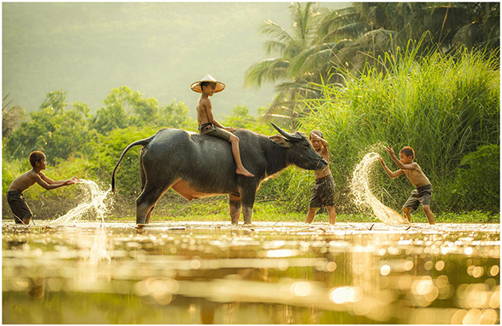
2. Mối liên hệ giữa ý tưởng, thông điệp với bối cảnh lịch sử, văn hoá, xã hội trong việc đọc hiểu văn bản

Slide 17
a. Quá trình phát triển từ ý tưởng thành thông điệp
THÔNG ĐIỆP TRONG VB
Hãy trở thành công dân toàn cầu, tích cực tham gia quá trình toàn cầu hoá để hội nhập và phát triển nhưng đừng đánh mất bản sắc văn hoá dân tộc.
Ý TƯỞNG CỦA TÁC GIẢ
Mối liên hệ giữa bản sắc văn hoá và toàn cầu hoá
TÁC ĐỘNG ĐẾN NGƯỜI ĐỌC
Nâng cao nhận thức của người đọc về việc trở thành một công dân toàn cầu, nhận thức được những cơ hội và thách thức của toàn cầu hoá và vai trò của việc giữu gìn văn hoá dân tộc.

Slide 18
b. Bối cảnh lịch sử, văn hoá, xã hội trong việc đọc hiểu văn bản

Slide 19
Ở thời điểm văn bản ra đời: Từ những năm 80 của thế kỉ XX, trên thế giới đã diễn ra xu thế toàn cầu hoá; đến thời điểm văn bản ra đời, năm 2019, xu thế toàn cầu hoá đang diễn ra mạnh mẽ. Điều bày đã đặt ra cho những công dân toàn cầu việc giữ gìn bản sắc văn hoá của dân tộc.
Liên hệ với bối cảnh hiện nay: Hiện nay, quá trình toàn cầu hoá diễn ra ngày càng mạnh mẽ hơn bao giờ hết nên chúng ta luôn cần trang bị cho chúng ta một nền tảng tri thức văn hoá, bản sắc để bước vào đời và hội nhập với thế giới.

Slide 20
IV. Tổng kết

Slide 21
1. Nghệ thuật
- Bài viết nêu rõ vấn đề cần bàn luận.
- Luận điểm rõ ràng, góp phần làm sáng tỏ luận đề.
- Lí lẽ, bằng chứng cụ thể, thuyết phục giúp làm sáng tỏ luận điểm.
- Cách triển khai mạch lạc từ ý tưởng đến thông điệp của văn bản.

Slide 22
2. Nội dung
Văn bản bàn về vấn đề sự dung hoà giữa giá trị truyền thống và hội nhập quốc tế đối với mỗi công dân toàn cầu.

Slide 23
HOẠT ĐỘNG 3
LUYỆN TẬP

Slide 24
CHƠI TRỐN TÌM
CÙNG BẠCH TUYẾT VÀ 7 CHÚ LÙN

Slide 25
Câu 1
Xác định phương thức biểu đạt chính của VB
A. Nghị luận
B. Thuyết minh
C. Tự sự
D. Biểu cảm
ĐÚNG RỒI

Slide 26
Câu 2. Đáp án nào đúng về nguồn trích dẫn của tài liệu
A. Trích từ một bài báo
B. Trích từ một cuốn sách
C. Trích từ một cuốn nhật kí
D. Trích từ lời của một bài phát biểu
ĐÚNG RỒI

Slide 27
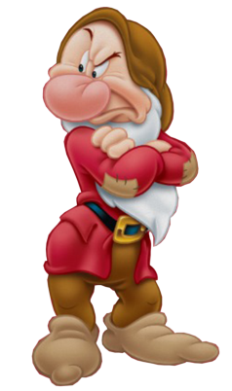
Câu 3. Xác định luận đề của văn bản
A. Bàn về lợi ích và thách thức của quá trình toàn cầu hoá.
B. Bàn về lợi ích và trách nhiệm của công dân toàn cầu.
C. Bàn về sự dung hoà giữa giá trị truyền thống và hội nhập quốc tế đối với mỗi công dân toàn cầu.
D. Bàn về vai trò của mỗi quốc gia trong quá trình toàn cầu hoá
ĐÚNG RỒI

Slide 28
Câu 4. Theo văn bản, đặc trưng của toàn cầu hoá là gì?
A. Khi mỗi người nói “tôi là công dân toàn cầu”, nghĩa là những việc anh ta đã và đang làm góp phần tạo nên một thế giới tốt đẹp hơn.
B. Sự đón nhận và trân trọng đóng góp của tất cả các dân tộc trong bản hoà ca.
C. Mỗi dân tộc giữ gìn bản sắc văn hoá của riêng mình.
D. Mỗi quốc gia tự phát triển bản sắc văn hoá của nước mình
ĐÚNG RỒI

Slide 29
Câu 5. Trong VB, thái độ của tác giả như thế nào khi đứng trước ý kiến: khi “thế giới phẳng”, các nền văn hoá giao thoa sẽ dần hoà lẫn với nhau, mỗi người đều giống hệt nhau và mất đi văn hoá đặc trưng của dân tộc mình?
A. Đồng tình, cho rằng đúng
B. Không đồng tình, cho rằng không đúng
C. Đồng tình một phần
D. Không bộc lộ thái độ gì
ĐÚNG RỒI

Slide 30
Câu 6. Quốc gia nào sau đây không được nhắc tới trong dẫn chứng của tác giả
A. Trung Quốc
B. Đức
C. Hà Lan
D. Việt Nam
ĐÚNG RỒI

Slide 31
Câu 7. Vậy qua văn bản, theo em điều quan trọng đối với một công dân toàn cầu là gì?
A. Tham gia vào quá trình toàn cầu hoá nhưng không được chối bỏ nguồn gốc, cội rễ, bản sắc văn hoá của dân tộc mình
C. Cần có sự thích nghi nhanh chóng, có thể bắt chước bản sắc văn hoá của các quốc gia
B. Có tinh thần yêu nước; bảo vệ đất nước bằng mọi giá
D. Đi đầu trong các công cuộc Âu hoá, Mỹ hoá
ĐÚNG RỒI

Slide 32
HOẠT ĐỘNG 4
VẬN DỤNG

Slide 33
Câu hỏi
Tìm hiểu và giới thiệu với các bạn một nét đẹp văn hoá đặc trưng của Việt Nam

Slide 34
- Phở - nét đẹp văn hóa ẩm thực Việt Nam
- Áo dài - Vẻ đẹp tinh hoa của văn hóa Việt Nam
- Bánh mì - Hương vị của văn hóa Việt Nam
- Bún chả - Nét đẹp ẩm thực mang đậm dấu ấn văn hóa Việt Nam
- Sơn Đoòng - Nét đẹp kỳ vĩ của thiên nhiên, niềm tự hào của văn hóa Việt Nam
- Vịnh Hạ Long - Nơi lưu giữ những giá trị văn hóa truyền thống Việt Nam
- Nước mắm - linh hồn ẩm thực Việt Nam
- Rượu gạo Việt Nam - Nét đẹp văn hóa truyền thống
- Múa rối nước: Nét đặc sắc của văn hóa Việt Nam
- Cà phê Việt Nam - Đậm đà hương vị, tinh tế văn hóa
- Văn hoá Việt Nam – đề cao văn hoá gia đình truyền thống

Slide 35
NHIỆM VỤ VỀ NHÀ
- Tìm hiểu thêm các văn bản nghị luận về một vấn đề trong đời sống .
- Chuẩn bị: Viết: Viết bài văn nghị luận về một vấn đề cần giải quyết.

Slide 36
Thank You

